Slide 1
FANTH_TEAM总结报告
TEAM MEMBER : 程云龙，王朝，刘玉琪，胡义豪，杨磊
( •̀ ω •́ )y

Slide 2
CONTENT
Always believe that something wonderful is about to happen.
01
02
03
04
05
在这里，我们将今天的报告分为四个部分，分别是创作灵感，实行步骤，遇见问题，最后成果，以及总结与收获。

Slide 3
1
PART ONE
创作灵感
宁静的村庄，因何成为丧心病狂之人的拆迁对象？
疯狂开火的投石机背后，又隐藏着怎样的秘密？
这到底是道德的沦丧，还是人性的泯灭？

Slide 4
PART ONE
Always believe that something wonderful is about to happen.
要文艺
灵感来源
最初我们的灵感只有“拆迁”两个字，觉得这个题材比较新颖，可以在这方面有一些思考空间。后来我们将游戏模式定为游戏玩家可以在mc里面执行游戏任务，同时也要防止现实中的投石机对自己发起攻击。
同时，为了丰富游戏感受，我们为这个游戏编写了一套故事背景，还有成员倾情演出，扮演游戏中“暴君”一角色。
有深度
有内涵
高大上

Slide 5
PART ONE
Always believe that something wonderful is about to happen.
游戏背景
在2038年，地球的能源已经濒临枯竭，在暴君胡义豪的压迫下，贫民窟的人们决定去炸了他的宫殿，以获得他肆虐多年积累下的无尽宝藏。传说将会有一位天选之子，他是从贫民窟成长出来的一代枭雄，拥有穿透平行宇宙的力量，他将会是拯救世界的那个人。
年轻的勇士啊，备上你的宝剑，向这个世界证明你的实力，成为传说中的天选之子吧。
游戏规则
小提示
你的任务是将胡义豪的宫殿拆迁完毕，而且别把自己搞死了。
胡义豪的追兵可以伤害你，请务必在血掉光前完成任务。
鉴于你拥有穿透平行宇宙的力量，如果你的真身被投石机击中，你的血将会直接掉光。
当拆迁进行到一定程度时胡义豪将会暴怒，投石机的命中率将会大幅提高。
胡义豪过于残暴，玩家要同时在游戏中和现实中躲闪来自胡义豪的跟班和他本人的攻击，注重团队合作将会使你们更易获得胜利。
智慧
勇气
灵敏
搞事

Slide 6
2
PART TWO
实行步骤
一群拖延症的组合，何以完成任务?
混乱不堪的分工，怎么才能达到预期的目标?

Slide 7
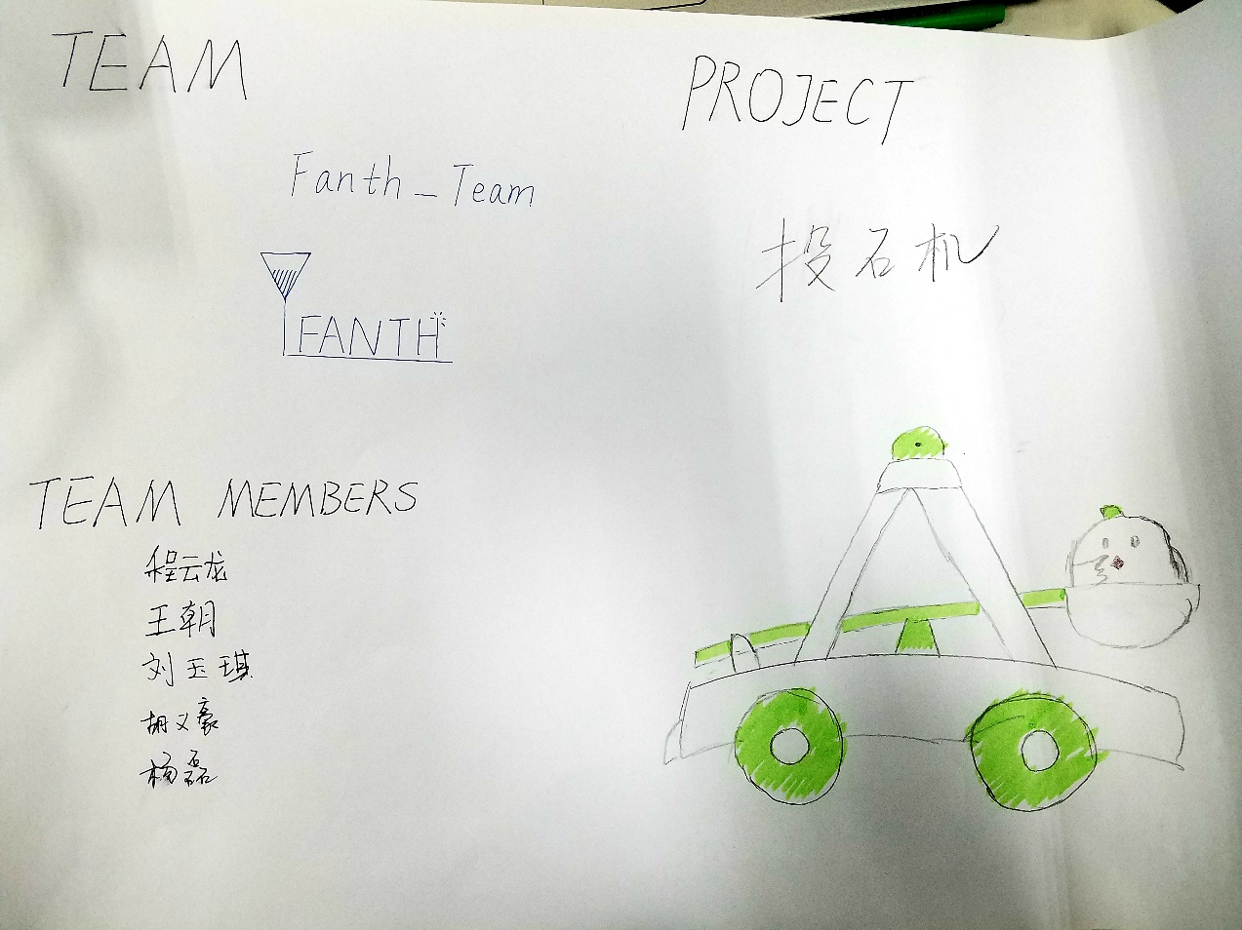
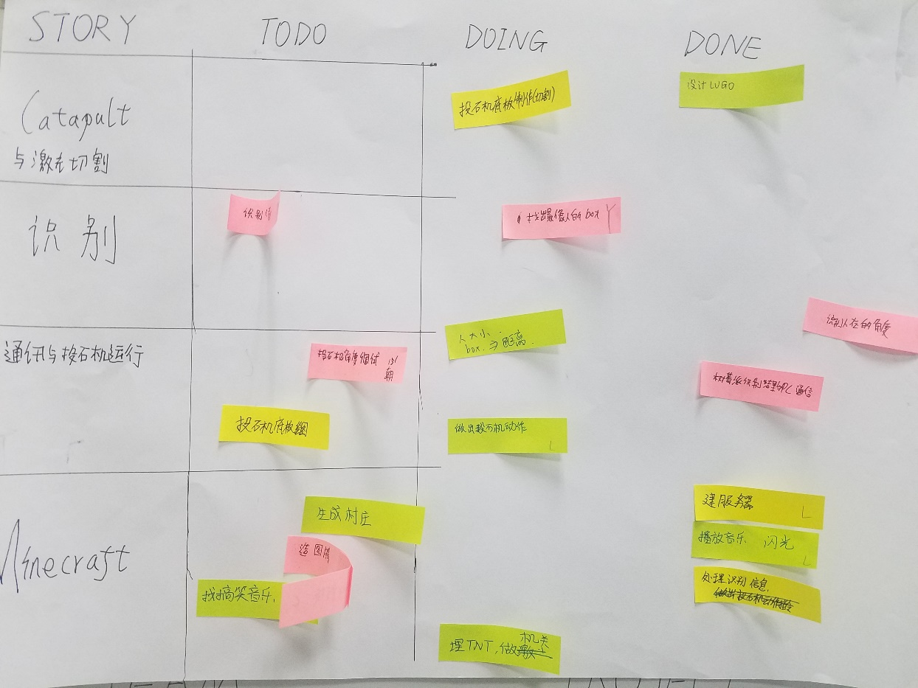
PART TWO
Always believe that something wonderful is about to happen.
一开始，我们先按照老师的要求，将要完成的任务细分下来，每个人都随便领了任务，有图腾建模，手柄操作，投石机调参，获取图像识别的坐标，制作ppt和视频等等。伴随着大物概统理力数电等等课的作业，小组成员们开始爆肝。

Slide 8
PART TWO
Always believe that something wonderful is about to happen.
01
任务确定的第一天，我们将要做的事情大致分工，画好了小组信息、burn down图等等，基本上是处于一个准备的阶段。
12.12 周三
02
12.13-14 周四周五
这两天我们主要是在各自做自己的任务，主要完成的有手柄调通，投石机底座绘图，投石机调参，图腾绘制，物体识别参数获取等等。
周六这天我们对之前各自的任务进行完善，同时进行各项功能的整合，整个项目开始具备雏形。这天我们完善了游戏模式，构建了游戏场景，成功获取了物体识别主要参数，将物体识别程序在投石机上加载实现了“智能打击”，拍摄了大量视频素材，视频剪辑、ppt制作开始。
03
12.15 周六
04
12.16-18 周日~周二
这三天我们继续完成残余的工作，主要做的有手柄延时的解决、底座的激光切割、两个arduino间通信问题解决。
05
12.19 周三
最后一天，我们抓紧完成最后的部分，并查漏补缺。

Slide 9
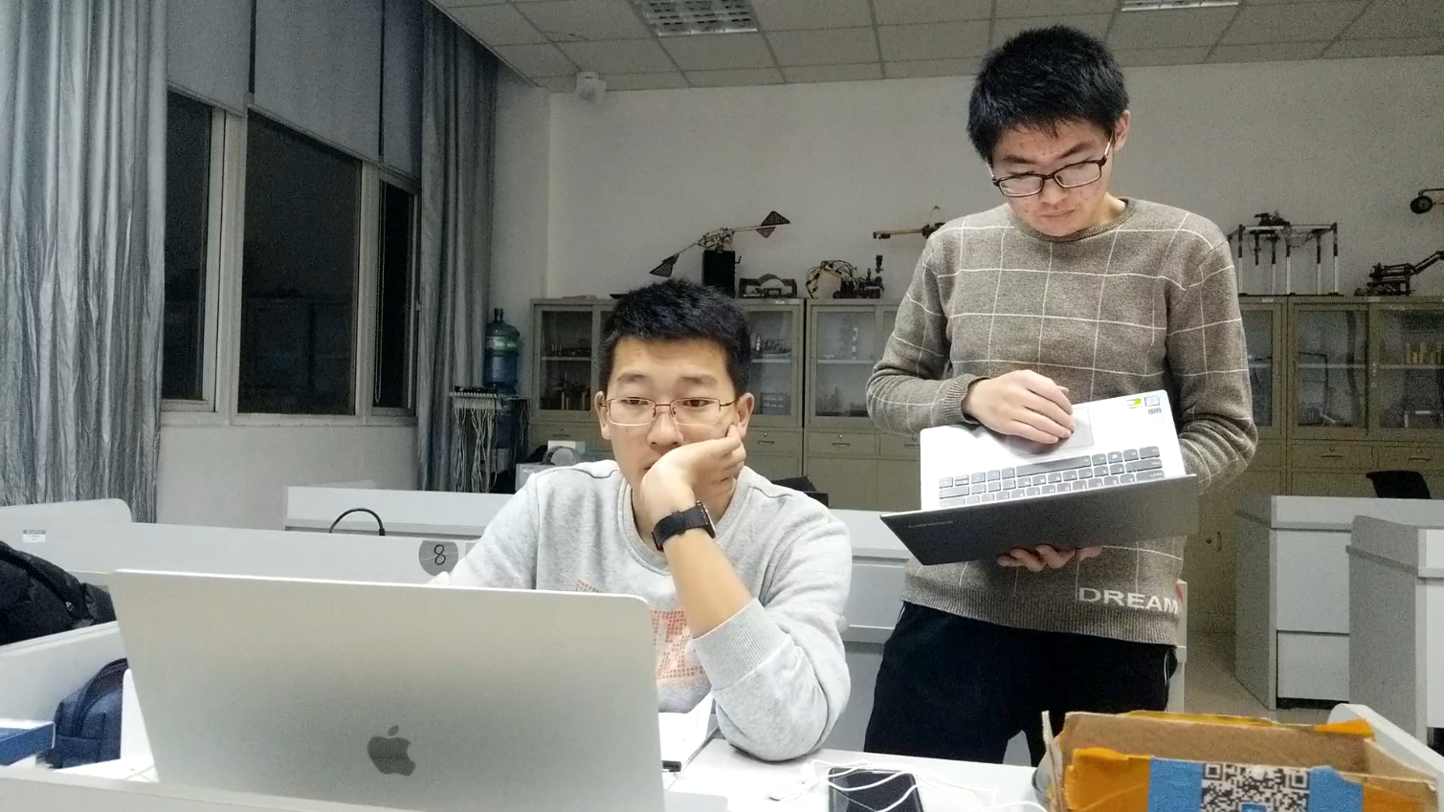
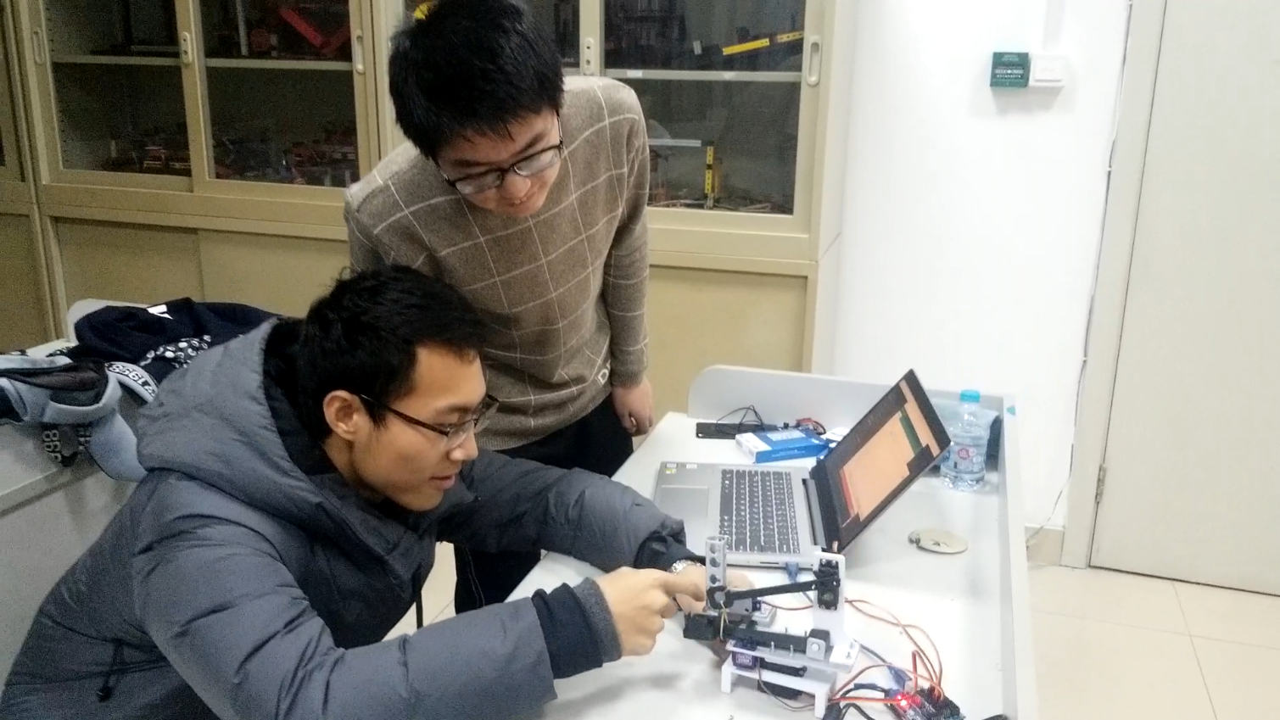
PART TWO
Always believe that something wonderful is about to happen.
周六那天的晚上是这个项目完成的关键，大部分任务在都这天解决。我们一方面继续做未完成的任务，一方面根据目前的进度调整接下来的项目走向，同时开始整合各个部分的功能。

Slide 10
3
PART ONE
遇见问题
永远连不上wifi的树莓派，背后是怎样的谜团？
百发百不中的投石机，如何能担当大任？
准备调试的时候发现啥都没带，小组任务将何去何从？

Slide 11
PART THREE
Always believe that something wonderful is about to happen.
找不到合适游戏背景
投石机死活投不中
信号速率不匹配
投石机被弹变形了
激光切割板子切废了
代码看不懂
游戏模式定不下来
树莓派连不上wifi
延时严重
虚拟机无限崩溃
稳住
我们
什么
场面
没
见过
这场面
我还
真
没见过
别慌，问题总是可以一件一件一件一件一件一件一件一件解决的。

Slide 12
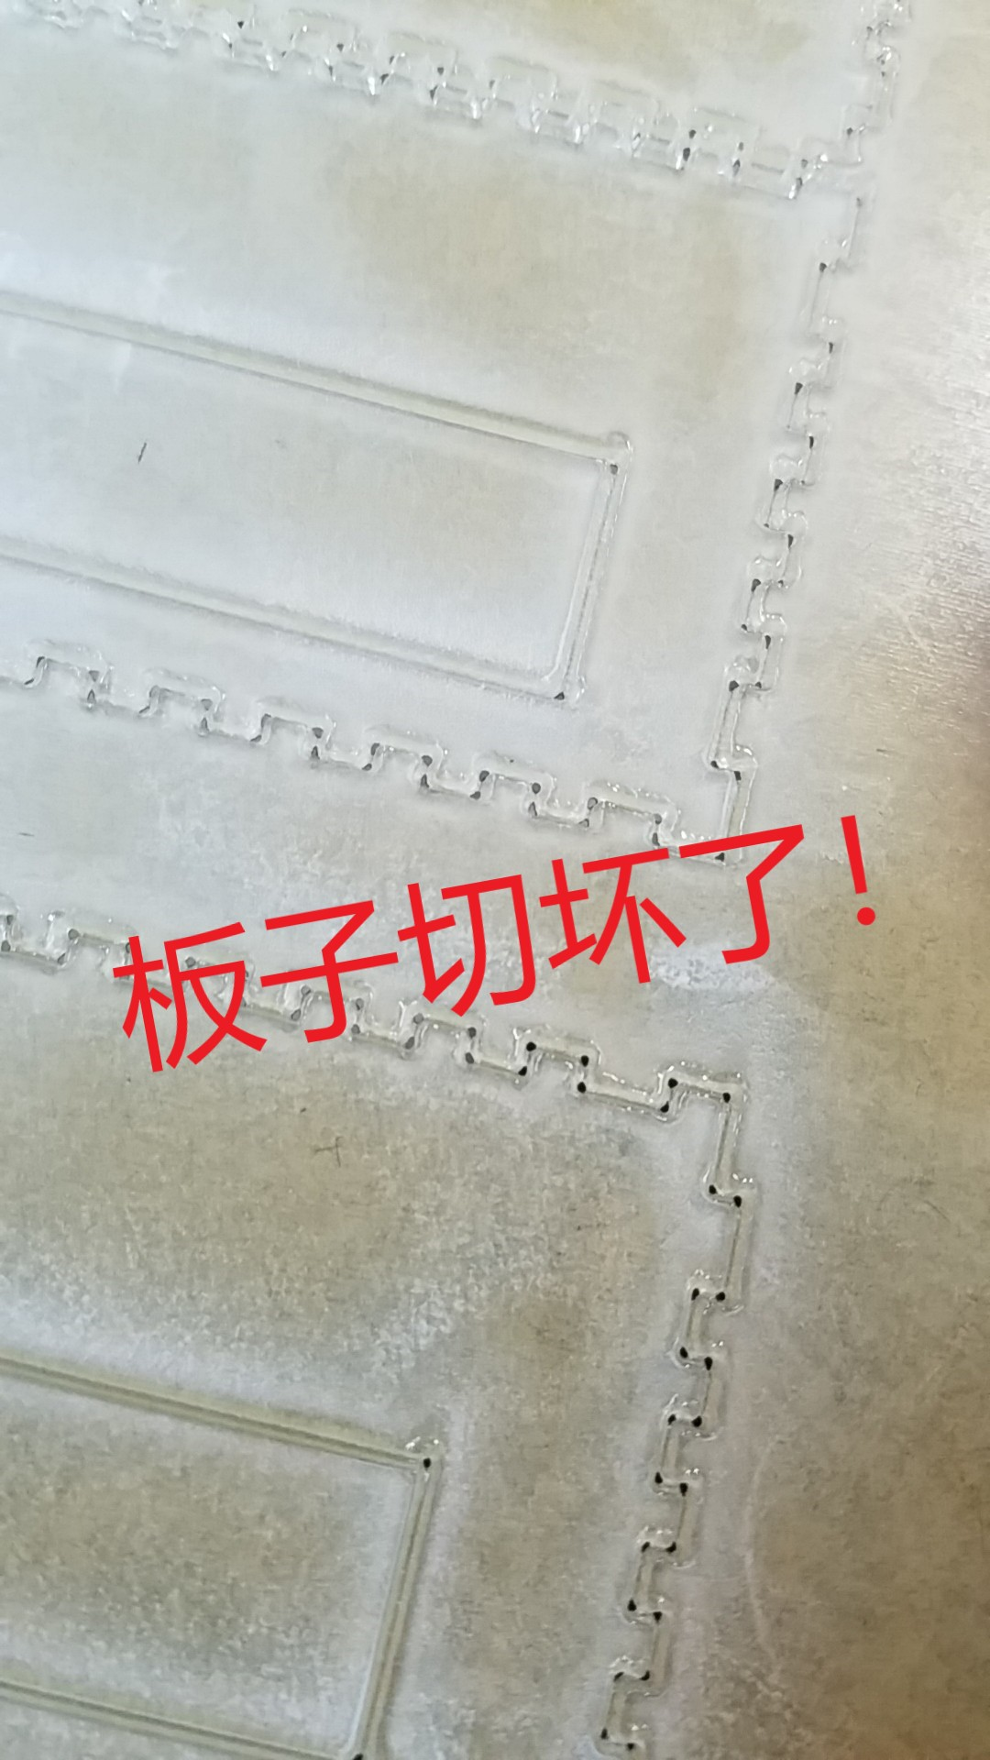
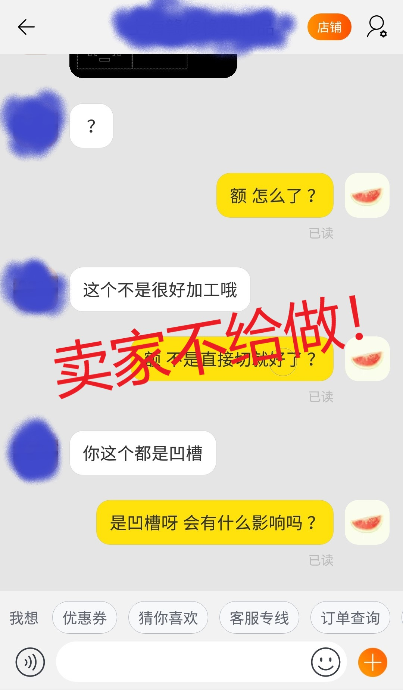
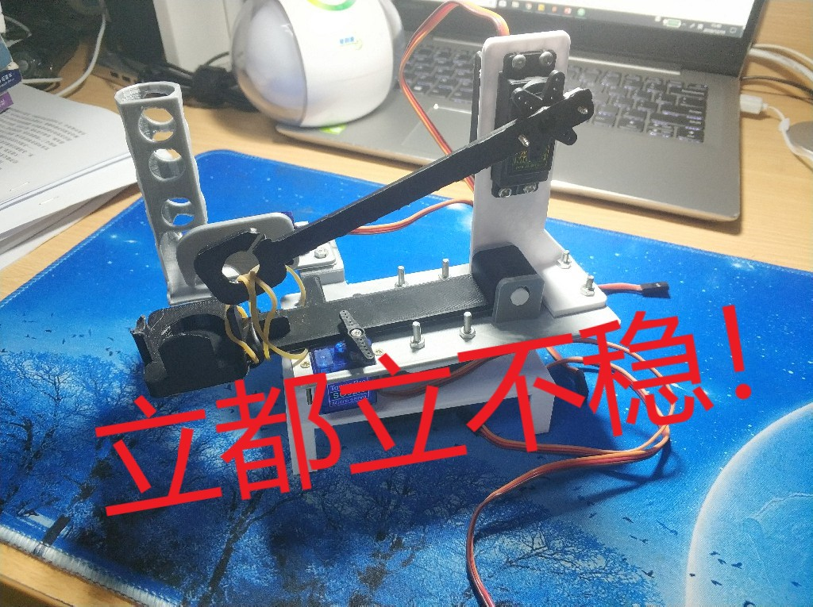
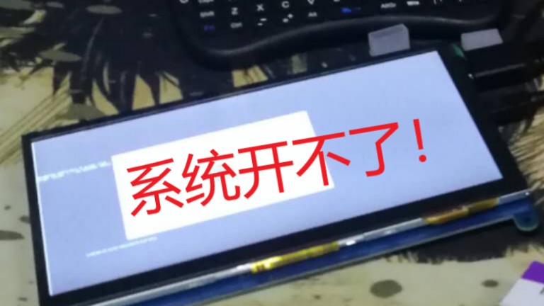
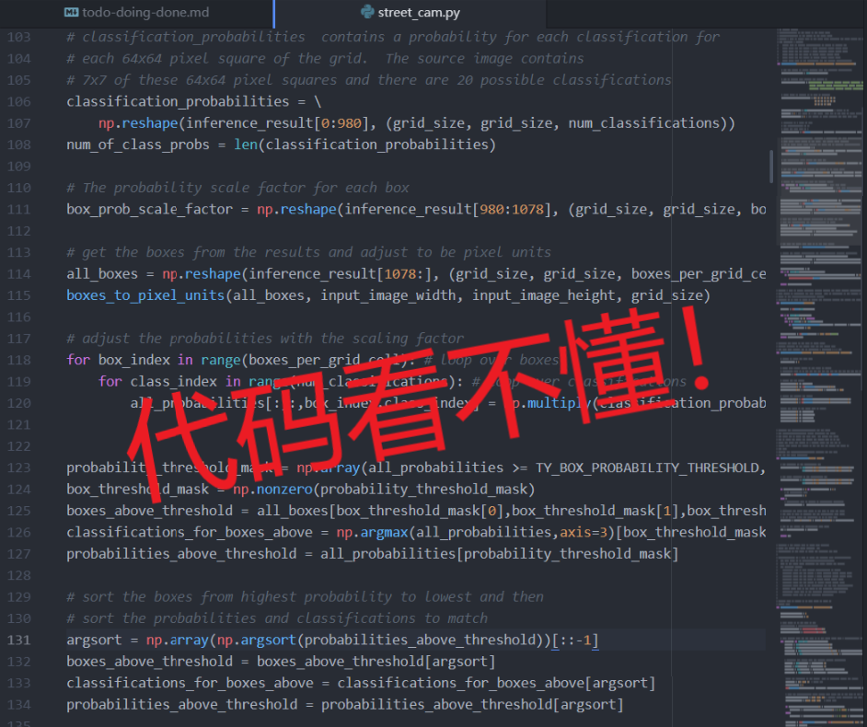
PART THREE
Always believe that something wonderful is about to happen.

Slide 13
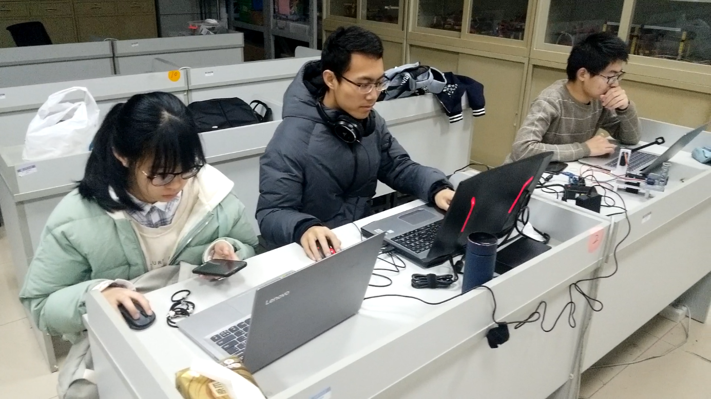
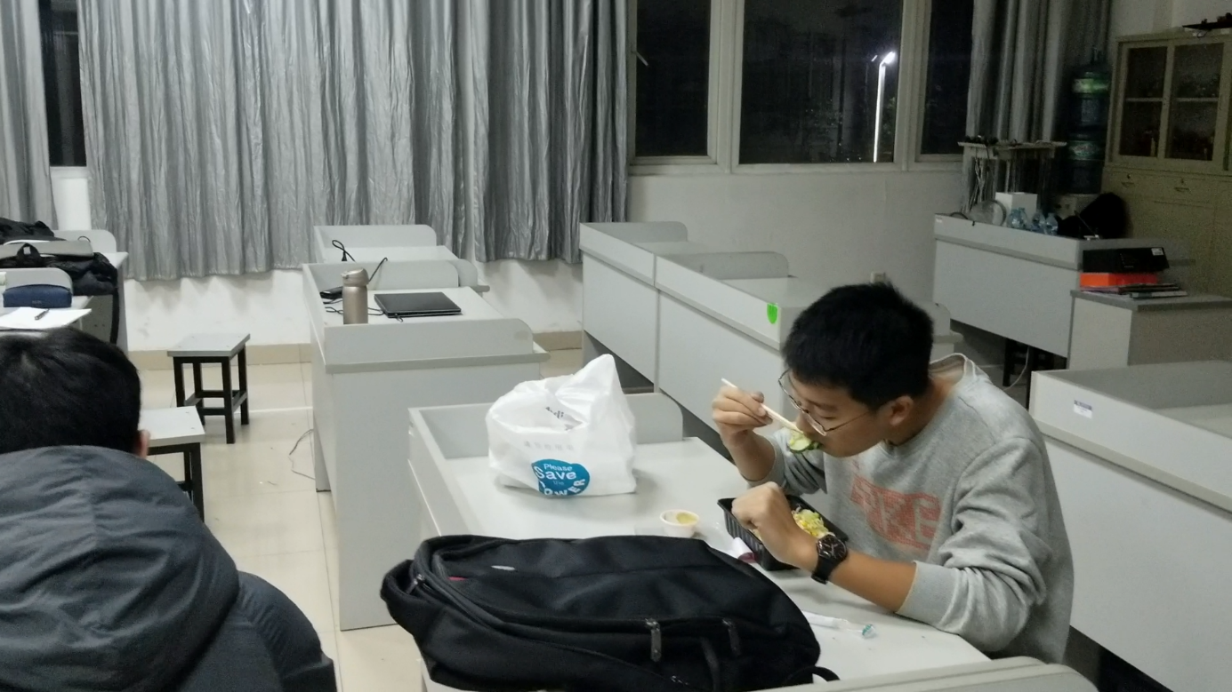
PART THREE
Always believe that something wonderful is about to happen.
黑灯瞎火的晚上，几个成员还在马不停蹄地改bug调投石机。
——以至于有些悲催的同学，连饭都没来得及吃😂

Slide 14
4
PART THREE
最后成果
哼哼，我们还是有成果的！！！

Slide 15
PART FOUR
Always believe that something wonderful is about to happen.
游戏界面
组装好的投石机
手柄
识别页面

Slide 16
5
PART THREE
总结与收获
什么，这些人还要水几张ppt？

Slide 17
PART FIVE
Always believe that something wonderful is about to happen.
Success
Teamwork
Planning
Ideas
首先就是学习到了这个神奇的工作方法，一群人集中在一起短时间内完成一项任务。以前从来没有尝试过这样的做法，本以为可能会有点“混乱不堪”，但在计划表和burn down图的帮助下，虽然经历了各自分配任务、自己完成自己的工作之后再来整合各自成果，任务的进行过程还是显得十分明晰，最后我们也顺利完成了任务。

Slide 18
PART FIVE
Always believe that something wonderful is about to happen.
Python
Arduino
Python是一门很酷的语言，在这门课上我们初步学习了python的各种语法，并实际使用它去编写了程序，打开了python世界的大门。
我们接触了Arduino并使用各种元件自己组装、搭配，体验了一把做“创客”的感受。
Github
神经网络
我们学会了使用Github来进行团队合作，执行项目时我们的文件交流都依靠Github，这对我们整个过程的流畅、条理性也有了很大的提高。
这门课将一些基础的神经网络知识展现在我们面前，我们也自己去试着修改、运行了像tiny-yolo一类的代码，丰富了我们有关神经网络的知识。
Linux系统
3D 打印
平时使用的都是Windows，在这门课上我们体验了Linux系统，熟悉了基本命令操作等等。
我们接触了3D打印，了解了它的特点和主要应用，并实际运用它打印出了投石机的各个部件。

Slide 19
PART FIVE
Always believe that something wonderful is about to happen.
最后的最后
收获了一个团队，在这门课的实践过程中我们相互合作、相互鼓励，虽然一路有些磕磕盼盼，但最后还是顺利完成了任务。
——( •̀ ω •́ )✌耶！

Slide 20
THANKS FOR YOUR WATCHING
O(*￣▽￣*)ブ

